Slide 1
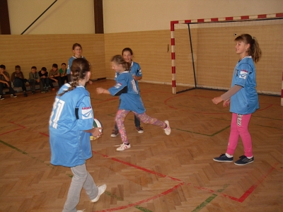
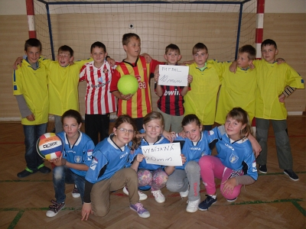
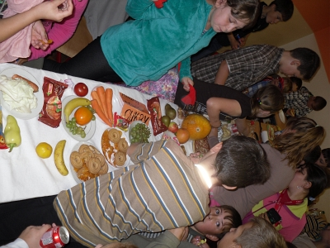
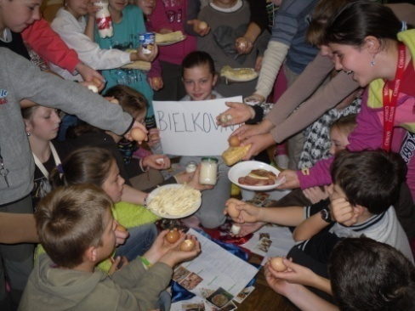
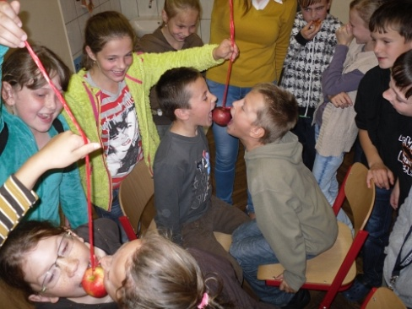
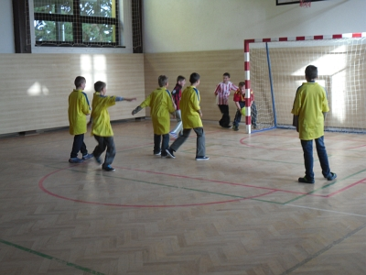
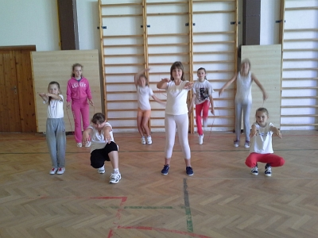
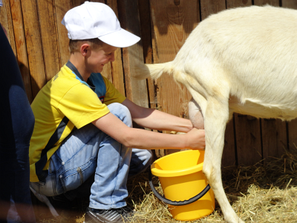
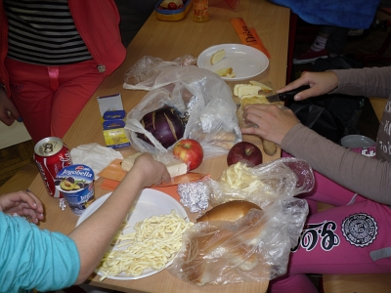
Zdravý aktívny život
ŠPORTUJEME A JEME ZDRAVO

Slide 2
Zoznam aktivít k dennej téme
Moja desiata
Triedenie potravín
Vieš, čo ješ?
Šport, jedlo, zábava
Jedálny lístok športovca
Naša zdravá desiata
Spaľovanie tukov
Náš najobľúbenejší šport
Deň chôdze

Slide 3
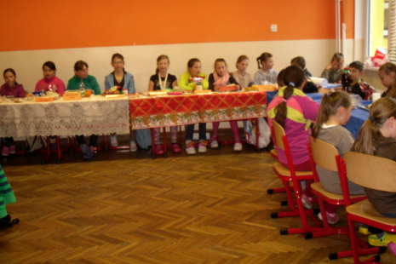
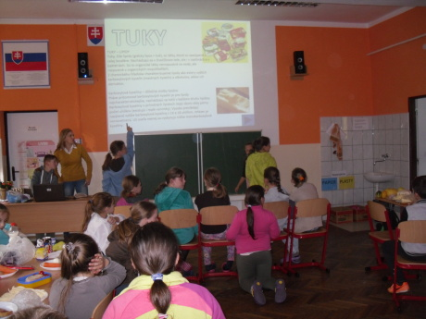
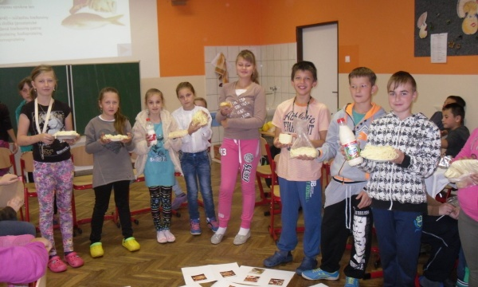
Moja Desiata
Priniesli a vybalili sme na stôl celú svoju desiatu
Odprezentovali sme vopred pripravenú prezentáciu a rozprávali o tom, čo jednotlivé potraviny obsahujú

Slide 4
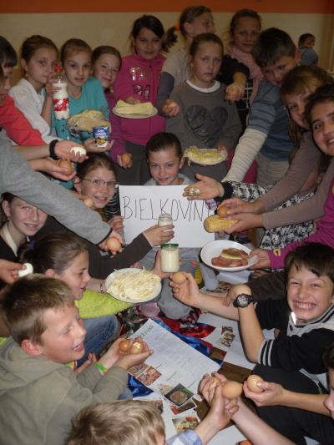
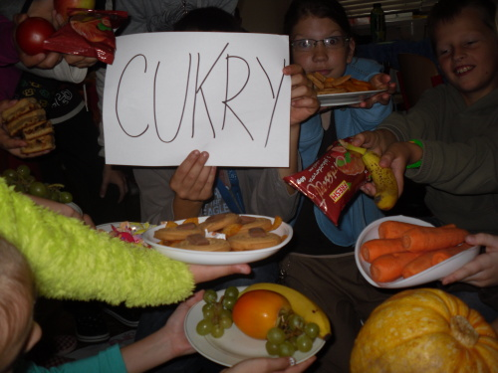
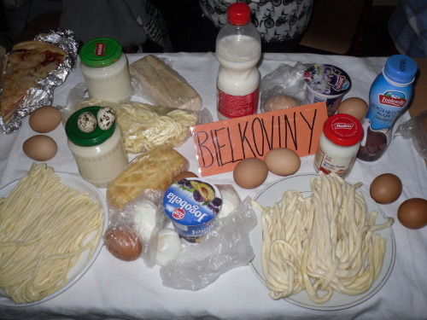
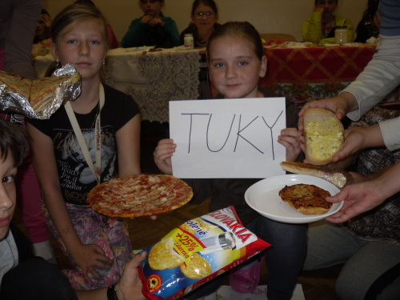
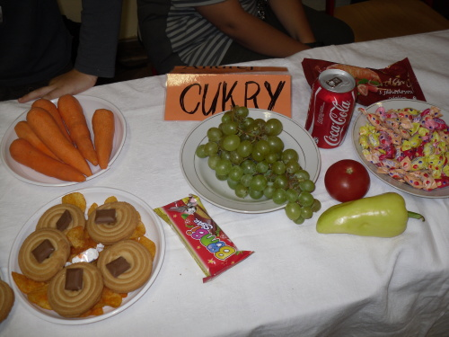
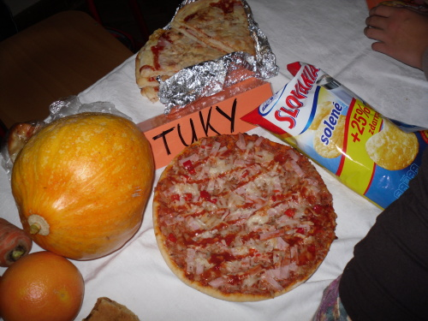
Triedenie potravín
Na základe prezentácií sme následne triedili svoje potraviny na:
tuky
cukry
bielkoviny

Slide 5
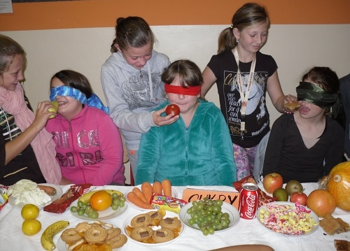
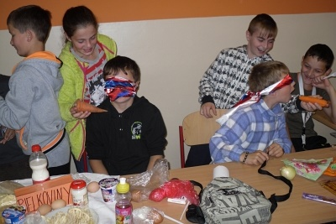
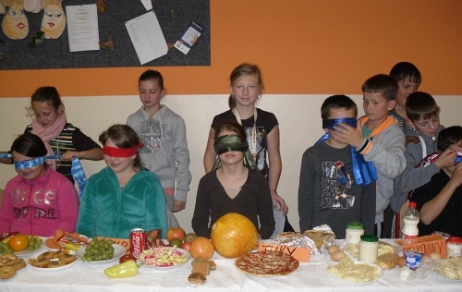
Vieš, čo ješ ?
Nasledovala ochutnávka potravín. Previazali sme si oči šatkami, ochutnávali rôzne potraviny a podľa chuti definovali čo jeme, či je to zdravá a vhodná potravina pre športovca.

Slide 6

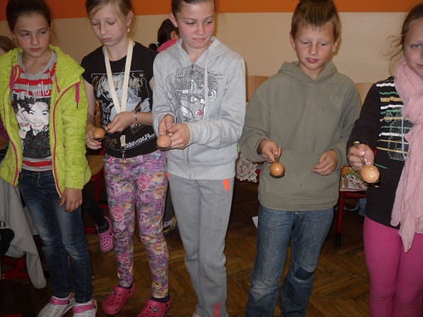
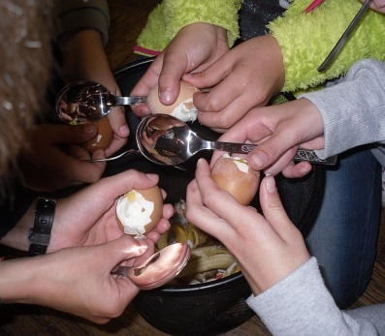
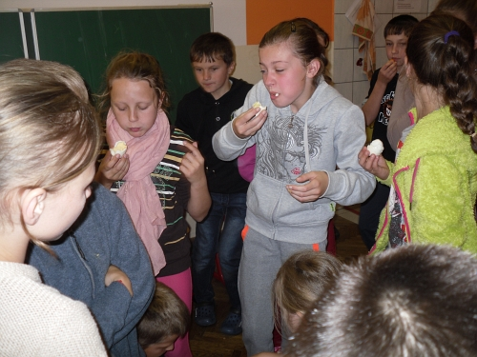
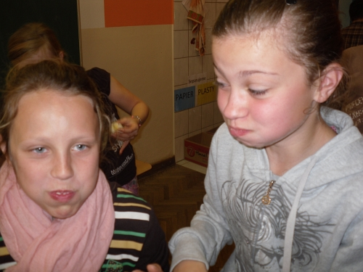
Šport, jedlo, zábava
Jedenie jabĺčka na šnúrke
Prekážkový beh s vajíčkom na lyžičke
Súťaž v šúpaní a jedení vajíčka

Slide 7
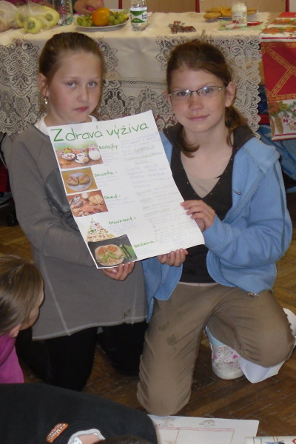
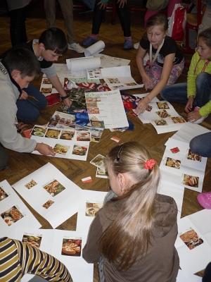
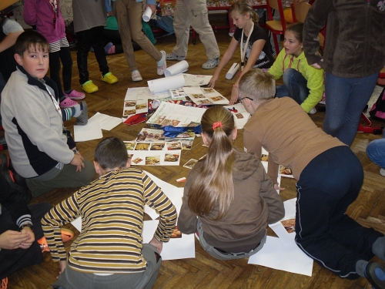
Jedálny lístok športovca
Získané informácie z teoretickej časti sme uplatnili pri tvorbe zdravého jedálneho lístka .

Slide 8
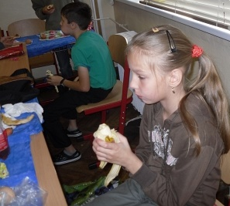
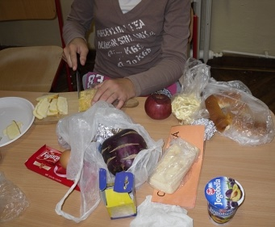
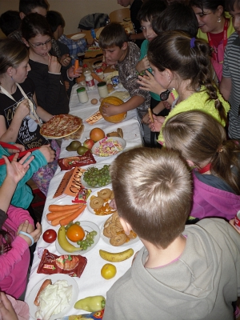
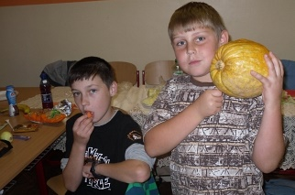
Naša zdravá desiata
Príprava jedla z potravín, ktoré sme si doniesli. Potom už len
DOBRÚ CHUŤ !

Slide 9
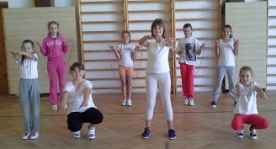
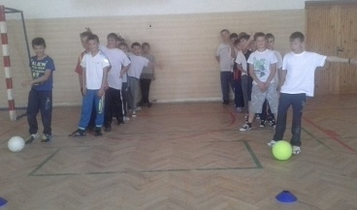
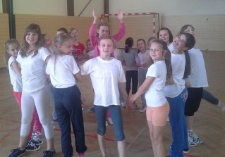
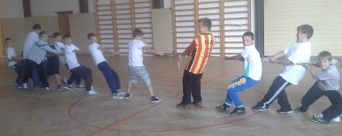
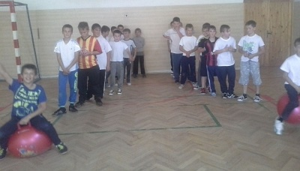
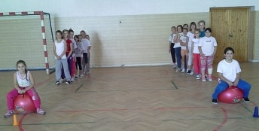
Spaľovanie tukov
Nadobudnuté kalórie sme vypotili v telocvični.

Slide 10
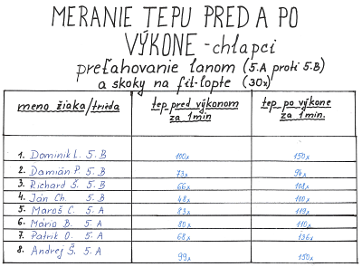
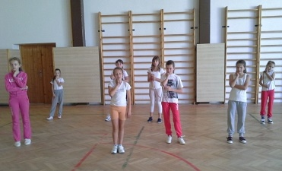
Tuk nadobudnutý zo sladkostí začne telo spaľovať približne po 20 minútach telesnej aktivity. Aby sme získali predstavu o tom, aké zmeny vtedy v tele nastanú, pred i po výkone sme si zmerali svoj tep.
Údaje sme zaznamenali do tabuliek.

Slide 11
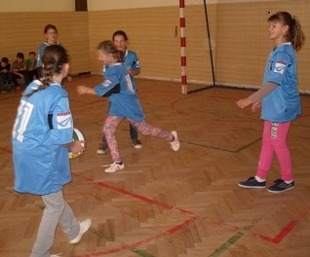
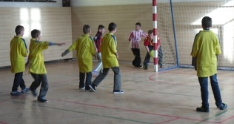
Náš najobľúbenejší Šport
Nakreslili sme svoj najobľúbenejší šport a potom sme si ho zahrali.

Slide 12
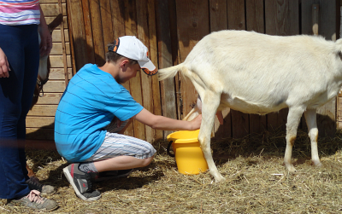
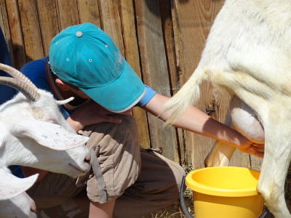
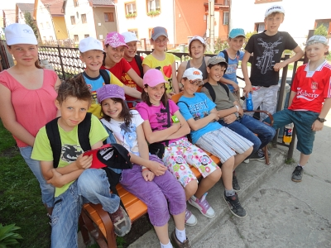
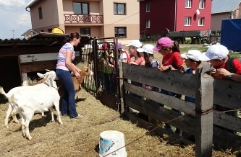
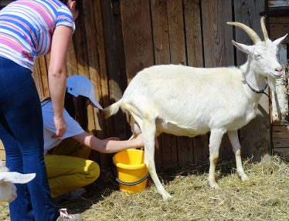
Deň chôdze
16. 10. 2014 bol deň chôdze a my sme sa rozhodli ho osláviť tak trochu netradične – posvojom.
Turistika na koziu farmu spojená
s kurzom dojenia.

Slide 13
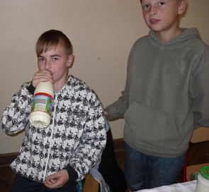
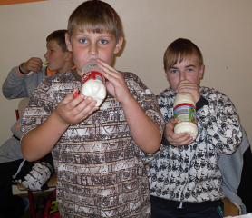
Čo sme si nadojili, to sme si aj vypili !
Vo fľaškách je naozaj kozie mlieko.

Slide 14
ZŠ s MŠ Hladovka
027 13 Hladovka 238
Kontaktná osoba: Mgr. Jana Vlčáková, 0905 781 869, vlcakova@szm.sk, Mgr. Tatiana Gostíková, 0908 249 733, tatiana.gostikova@gmail.com
Žiaci 5. ročníka: M. Vlčák, D. Dutka, A. Šimalová, A. Machunková, A. Chovančáková, D. Pačil,
S. Branická, L. Šprlová, S.Grofčíková, P. Mientusová, R. Šikyňa, Š. Šikyňa, I. Šprláková
Počet zapojených žiakov: 42
Celkový počet žiakov školy: 237
Denná téma: ZDRAVÝ AKTÍVNY ŽIVOTNÝ ŠTÝL

